Slide 1

Chương 9 QUẢN LÝ RỦI RO DỰ ÁN
QUẢN TRỊ DỰ ÁN HTTT
Project Risk Management

Slide 2
Mục tiêu chương 9
Hiểu được tầm quan trọng của quản lý rủi ro dự án.
Giải thích được quy trình quản lý rủi ro dự án.
Biết được các rủi ro phổ biến trong dự án HTTT.
Biết được các công cụ và phần mềm hỗ trợ quản lý rủi ro.
Hiểu được các vấn đề liên quan đến rủi ro dự án HTTT.

Slide 3
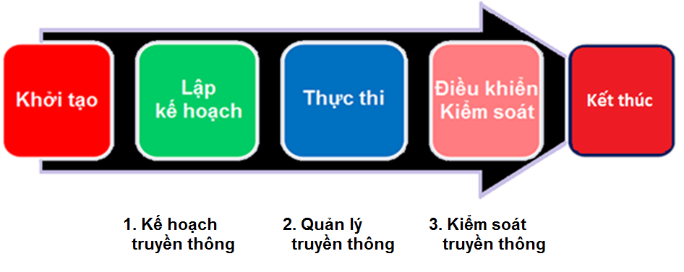
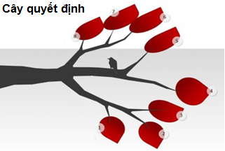
Nhắc lại kiến thức

Slide 4
Khung quản lý dự án
Nguồn: Schwalbe (2019)

Slide 5
QUẢN LÝ RỦI RO DỰ ÁN
Project Risk Management
Quản trị dự án HTTT

Slide 6
QUẢN LÝ RỦI RO DỰ ÁN
0
TỔNG QUAN
1
KẾ HOẠCH QUẢN LÝ RỦI RO
2
XÁC ĐỊNH RỦI RO
3
PHÂN TÍCH RỦI RO (ĐỊNH TÍNH)
4
PHÂN TÍCH RỦI RO (ĐỊNH LƯỢNG)
5
KẾ HOẠCH ĐỐI PHÓ RỦI RO
6
KIỂM SOÁT RỦI RO
Quản trị dự án HTTT

Slide 7
Tầm quan trọng của quản lý rủi ro
Quản lý rủi ro dự án là nghệ thuật và khoa học…
Xác định, phân tích, và đối phó rủi ro trong suốt vòng đời dự án để đạt mục tiêu dự án.
Quản lý rủi ro ít được chú ý trong dự án, nhưng nó giúp tăng sự thành công dự án…
Hỗ trợ chọn lựa dự án tốt, quyết định phạm vi, gia tăng các ước lượng theo thực tế.

Slide 8
Tăng cường quản lý rủi ro
Rủi ro là giai đoạn có tỷ lệ thấp nhất trong các lĩnh vực kiến thức QLDA (Ibbs & Kwak, 2000).
Quản lý rủi ro vẫn có sự phát triển thấp nhất (Sukhoo & ctg., 2003).
Lợi ích từ việc thực hiện theo các phần mềm quản lý rủi ro (Kulik & Weber, 2001).

Slide 9
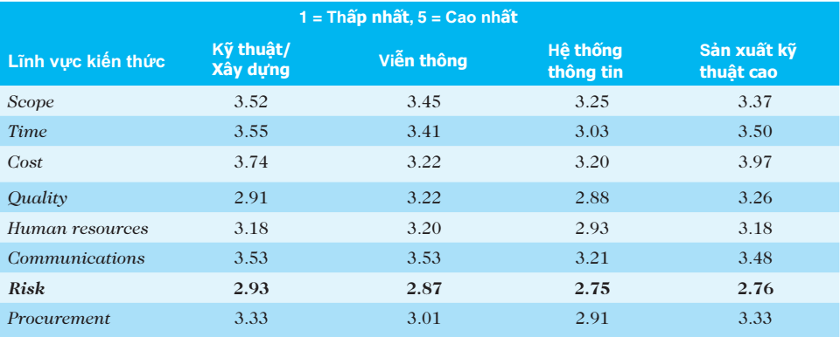
Quản lý dự án theo lĩnh vực kiến thức
* Ibbs & Kwak, Assessing Project Management Maturity, 2000.

Slide 10
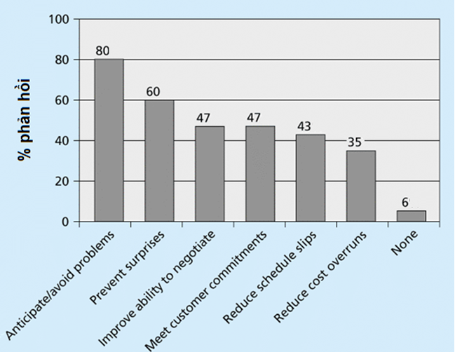
Lợi ích từ phần mềm quản lý rủi ro
* Kulik & Weber, KLCI Research Group, 2001

Slide 11


2008: nhiều người thiệt hại từ khủng hoảng tài chính, dù đã được gói cứu trợ 700 tỷ USD từ chính phủ Hoa Kỳ.
70% do thất bại trong quản lý rủi ro tín dụng.
2017: ngành ngân hàng và bảo hiểm thế giới chi 88,6 tỷ USD cho rủi ro trong CNTT và dịch vụ,
Dự kiến khoảng 106,5 tỷ USD năm 2021.

Slide 12

Rủi ro tiêu cực
Rủi ro tiêu cực (negative risk): các vấn đề tiềm ẩn xảy ra bất ngờ, ngăn cản sự thành công của dự án.
Rủi ro: “khả năng mất mát hoặc tổn thất”.
Quản lý rủi ro tiêu cực tương tự như bảo hiểm...

Slide 13
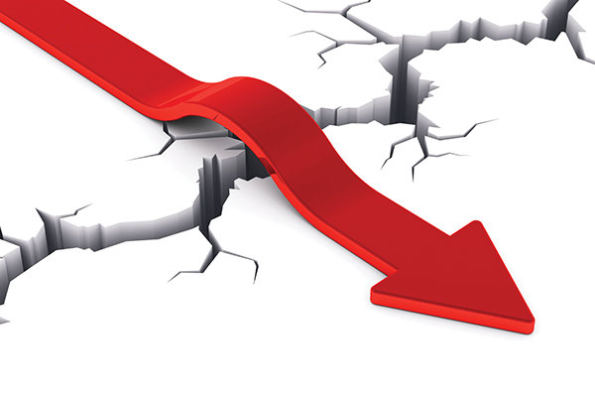
Rủi ro tích cực
Rủi ro tích cực (positive risk): rủi ro dẫn đến những điều tốt đẹp - cơ hội.
Rủi ro là sự không chắc chắn có tác động tiêu cực hay tích cực tới mục tiêu dự án.
Quản lý rủi ro: giảm thiểu rủi ro tiêu cực, tăng cường rủi ro tích cực.

Slide 14
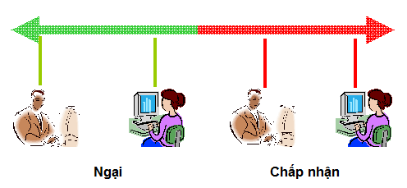
Lợi ích rủi ro
Lợi ích rủi ro (risk utility) hoặc mức độ chấp nhận rủi ro (risk tolerance): giá trị của sự hài lòng nhận được từ giá trị tiềm ẩn.
Lợi ích tăng với tốc độ giảm - người ngại rủi ro.
Lợi ích tăng với tốc độ tăng - chấp nhận rủi ro.
Cân bằng giữa rủi ro và giá trị - người trung tính.

Slide 15
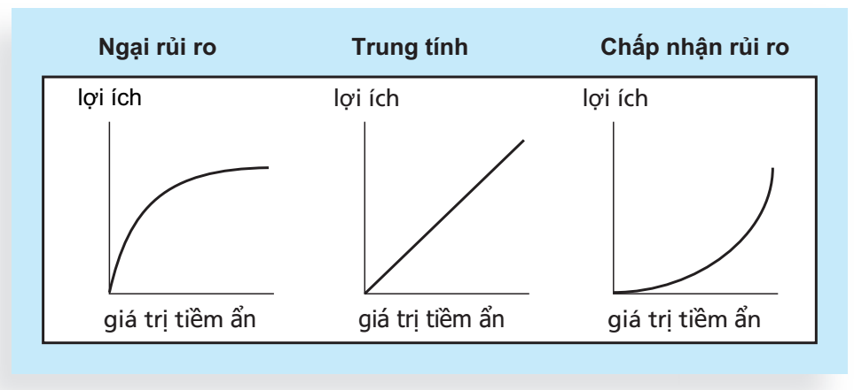
Mức độ chấp nhận rủi ro

Slide 16
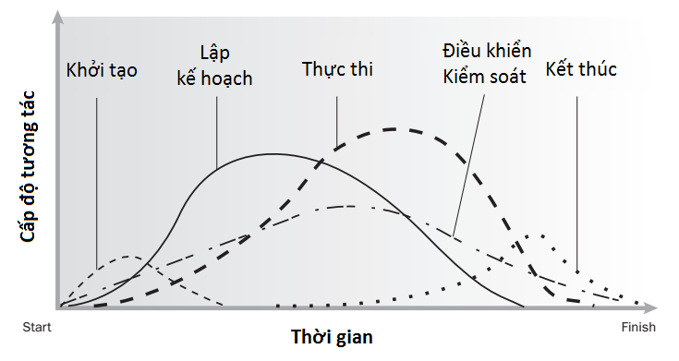
Tương tác trong dự án [rủi ro]
Nguồn: PMI (2013)

Slide 17
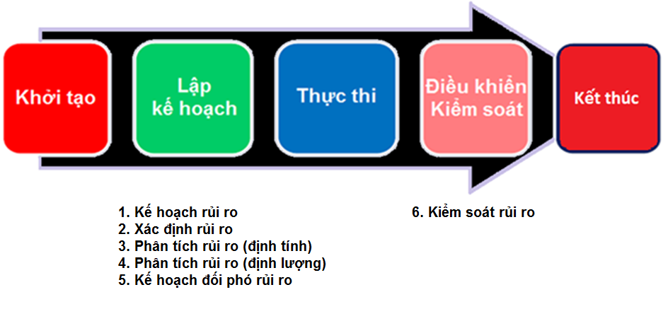
Quản lý rủi ro dự án [6]

Slide 18
Quy trình quản lý rủi ro
Kế hoạch quản lý rủi ro (plan risk management): chọn cách tiếp cận, và lên kế hoạch quản lý các hoạt động rủi ro.
Xác định rủi ro (identify risks): nhận dạng các rủi ro ảnh hưởng đến dự án, và đặc tính của từng rủi ro.
Phân tích rủi ro định tính (perform qualitative risk analysis): ưu tiên các rủi ro dựa trên xác suất và sự ảnh hưởng của nó.

Slide 19
Quy trình quản lý rủi ro (tt)
Phân tích rủi ro định lượng (perform quantitative risk analysis): ước lượng bằng con số sự ảnh hưởng của rủi ro đối với mục tiêu dự án.
Kế hoạch đối phó rủi ro (plan risk responses): tăng cơ hội và giảm nguy cơ để đạt mục tiêu dự án.
Kiểm soát rủi ro (control risks): giám sát rủi ro đã xác định và rủi ro còn lại, nhận dạng rủi ro mới, thực hiện đối phó rủi ro, và đánh giá hiệu quả chiến lược rủi ro trong suốt vòng đời dự án.

Slide 20
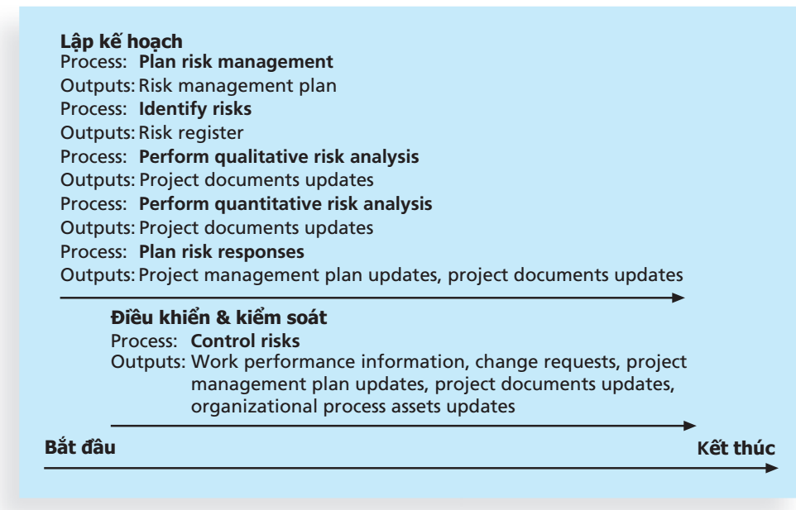
Tóm tắt quản lý rủi ro dự án

Slide 21
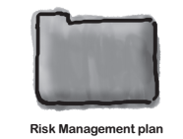
Quản lý rủi ro dự án [1/6]

Slide 22
1. Kế hoạch quản lý rủi ro
Kế hoạch quản lý rủi ro (plan risk management): các tài liệu và quy trình để quản lý rủi ro dự án
Mức độ chi tiết thay đổi theo nhu cầu của dự án.
Kế hoạch quản lý rủi ro gồm:
Phương pháp…
Vai trò và trách nhiệm
Ngân sách và lịch biểu
Phân loại rủi ro
Khả năng và ảnh hưởng
Chấp nhận của các bên
Theo dõi.

Slide 23
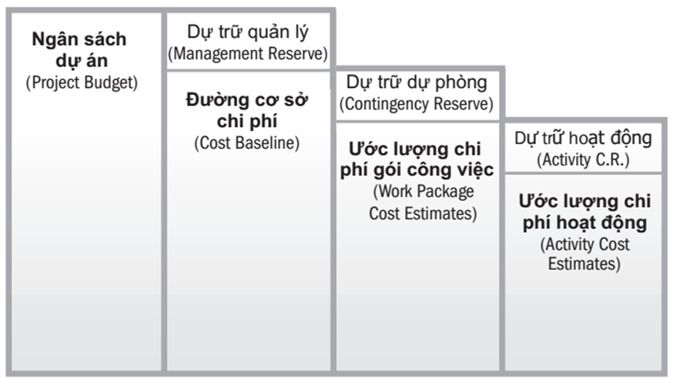
Kế hoạch dự phòng
Kế hoạch dự phòng (contingency plan): hành động sẽ thực hiện nếu một sự kiện rủi ro xảy ra.
Dự trữ quản lý (management reserve)
Dự trữ dự phòng (contingency reserve)…

Slide 24
Rủi ro trong dự án HTTT
Dự án CNTT/HTTT luôn có các rủi ro phổ biến.
Các rủi ro khác nhau giúp xác định rủi ro tiềm ẩn.
Các tiêu chí cho sự thành công của HTTT dựa trên rủi ro tiềm ẩn (Standish Group, 1996).

Slide 25
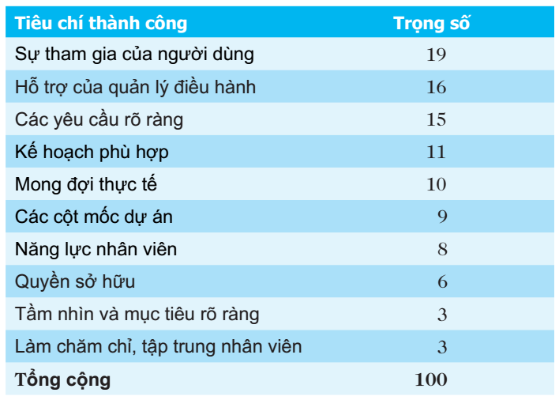
10 tiêu chí thành công của HTTT
* Soure: Standish Group (1996)

Slide 26
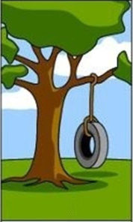
Phân loại rủi ro
Rủi ro thị trường
Rủi ro tài chính
Rủi ro công nghệ
Rủi ro con người
Rủi ro quy trình.

Slide 27
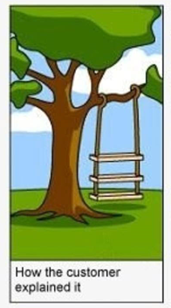

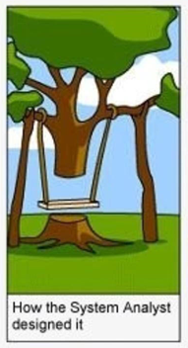

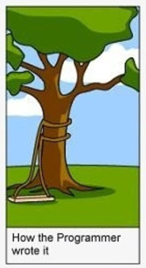

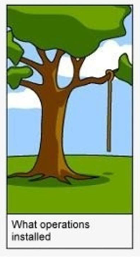
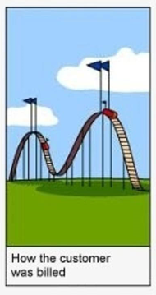

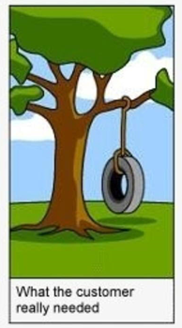

Rủi ro dự án HTTT…
Notes:
How Helpdesk was supported?

Slide 28
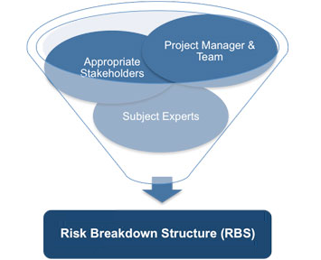
Phân rã rủi ro
Phân rã rủi ro - RBS (Risk Breakdown Structure): phân cấp các loại rủi ro tiềm ẩn.
Tương tự WBS, nhưng được sử dụng để xác định và phân loại rủi ro.

Slide 29
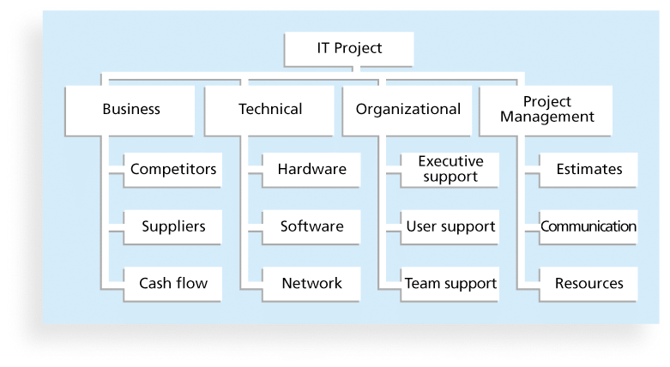
Ví dụ, phân rã rủi ro
29

Slide 30
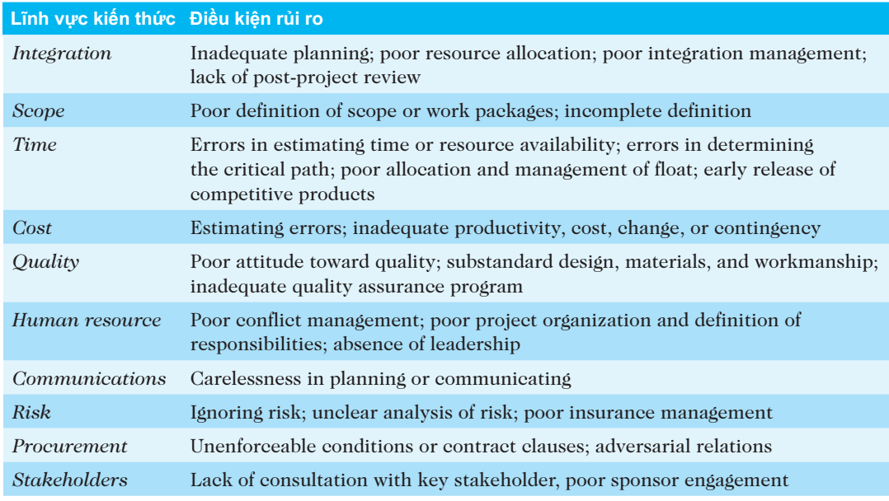
Lĩnh vực kiến thức và rủi ro tiêu cực

Slide 31
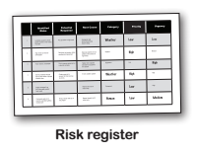
Quản lý rủi ro dự án [2/6]

Slide 32

2. Xác định rủi ro
Xác định rủi ro (identify risks) để hiểu được những sự kiện tiềm ẩn có khả năng gây tổn hại hoặc ảnh hưởng đến dự án.
Các công cụ và kỹ thuật:
Động não
Kỹ thuật Delphi
Phỏng vấn chuyên gia
Phân tích SWOT.

Slide 33

Kỹ thuật động não
Động não (brainstorming): nhóm nỗ lực tạo các ý tưởng mới, phương án giải quyết vấn đề…
Người có kinh nghiệm điều hành phiên động não.
Lưu ý: cá nhân có nhiều ý tưởng hơn khi làm việc một mình so với họp động não và mặt đối mặt.

Slide 34

Phỏng vấn
Phỏng vấn chuyên gia (expert Interviewing): thu thập thông tin qua tìm kiếm sự thật.
Mặt đối mặt, điện thoại, e-mail…
Phỏng vấn những người có kinh nghiệm trong các dự án tương tự để xác định rủi ro tiềm ẩn.

Slide 35
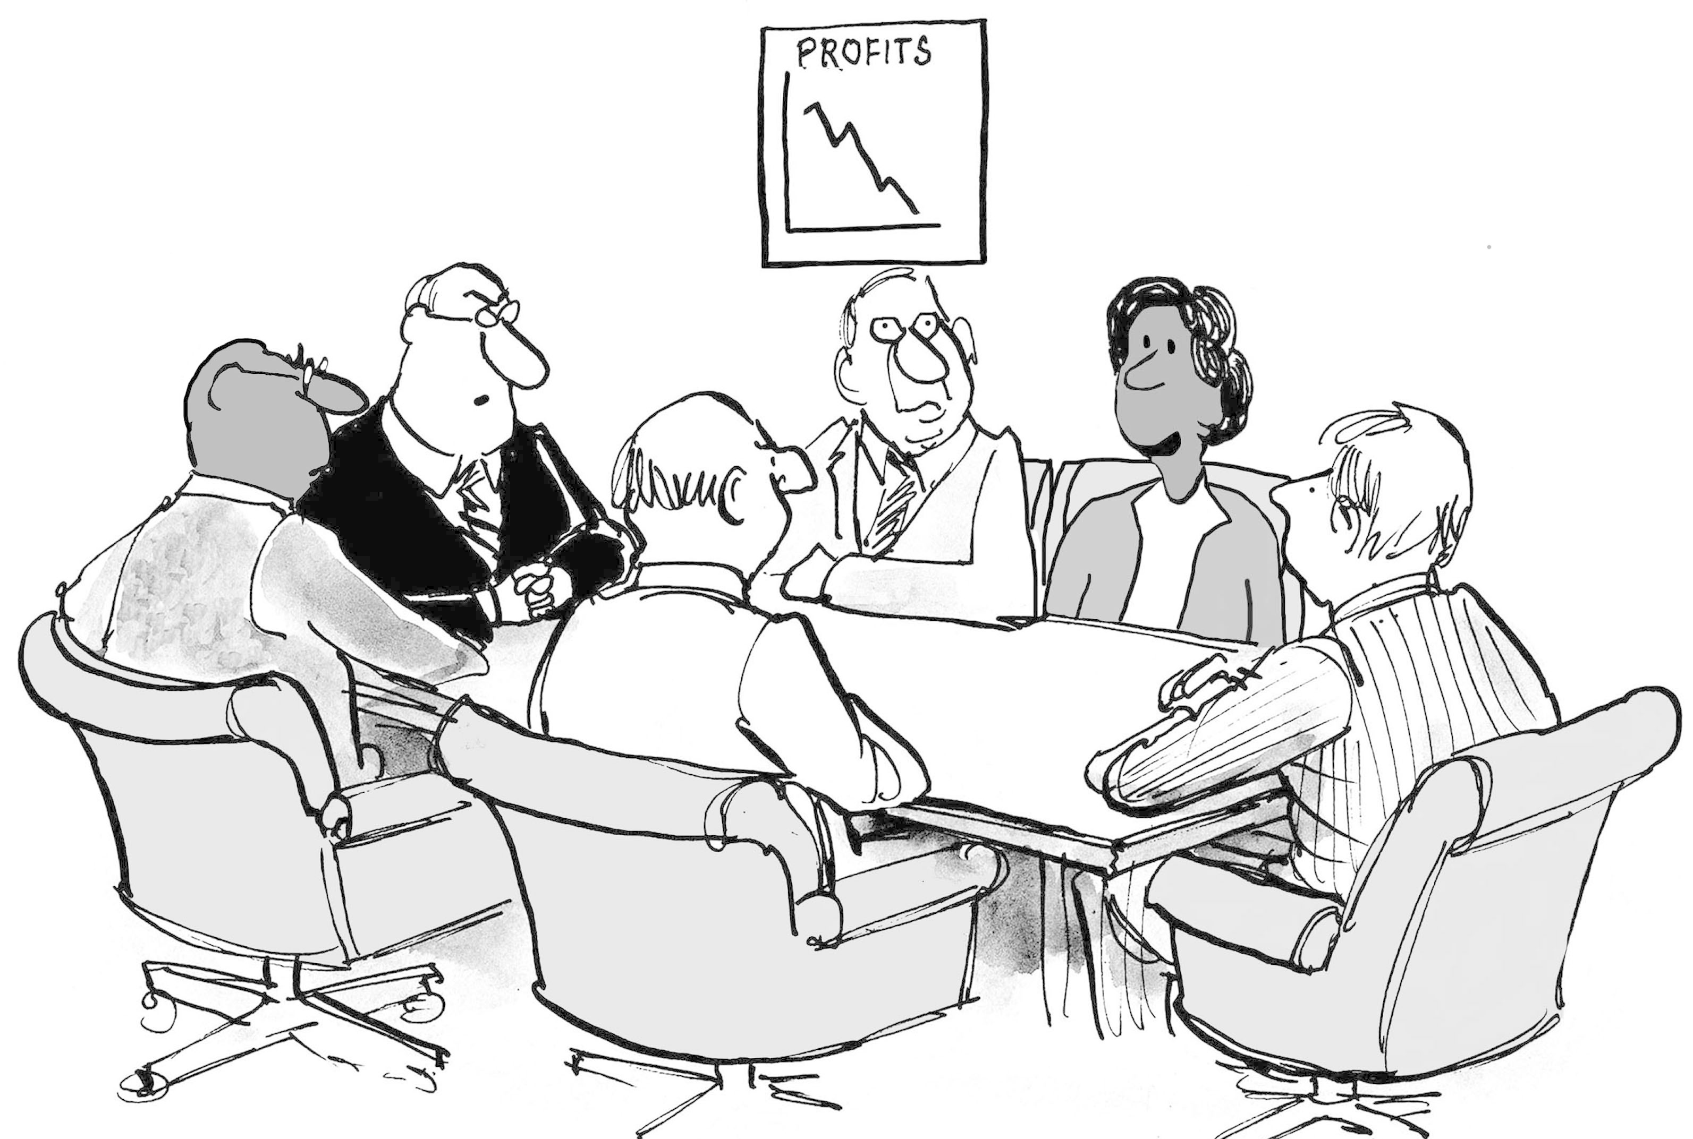
Kỹ thuật Delphi
Kỹ thuật Delphi: tạo sự đồng thuận giữa nhóm chuyên gia để dự đoán sự phát triển tương lai.
Cung cấp đầu vào độc lập liên quan đến các sự kiện tương lai.
Sử dụng các câu hỏi lập lại và ghi phản hồi, tránh ảnh hưởng của sai lệch trong cách nói.

Slide 36
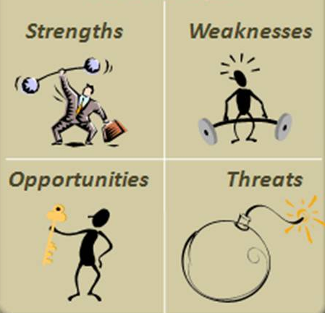
Phân tích SWOT
SWOT…
Giúp xác định rủi ro tích cực và tiêu cực để áp dụng vào dự án.

Slide 37
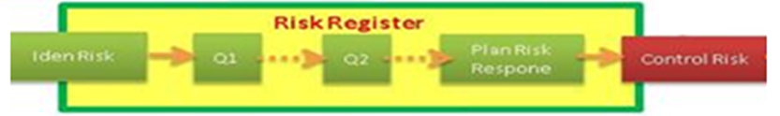
Bảng ghi rủi ro
Bảng ghi rủi ro (risk register): tài liệu chứa kết quả những quá trình quản lý rủi ro khác nhau - dạng bảng hoặc bảng tính.
Tài liệu các sự kiện rủi ro tiềm ẩn và thông tin.
sự kiện rủi ro (risk event): sự kiện không chắc chắn gây thiệt hại hoặc ảnh hưởng đến dự án.

Slide 38
Nội dung bảng ghi rủi ro
Thông tin dự án…
Thứ tự ưu tiên cho từng sự kiện
Mô tả từng sự kiện rủi ro
Xác suất, ảnh hưởng, và kết quả
Phân loại các sự kiện rủi ro
Kích hoạt (trigger): chỉ số về sự kiện rủi ro thật sự…
Khả năng đối phó của mỗi rủi ro.
Người chịu trách nhiệm cho rủi ro.
Nguyên nhân gốc gây ra rủi ro.
Ngày...

Slide 39
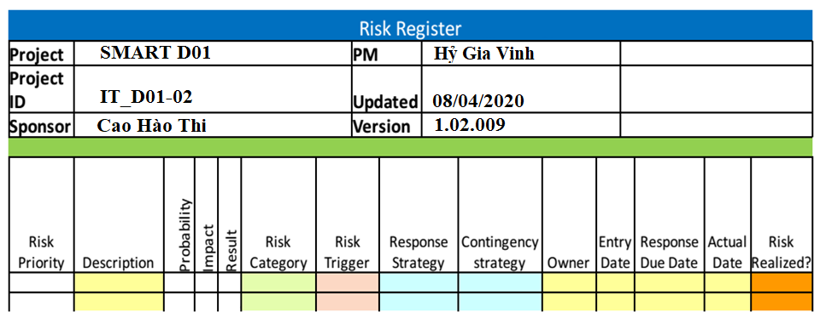
Ví dụ, bảng ghi rủi ro - SMART D01
Nguồn: tham chiếu theo Perrin (2013)

Slide 40

Quản lý rủi ro dự án [3/6]

Slide 41
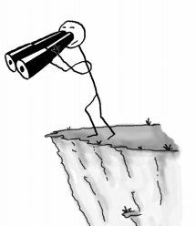
3. Phân tích rủi ro (định tính)
Phân tích rủi ro định tính (perform qualitative risk analysis): ước tính khả năng và ảnh hưởng của rủi ro để xác định tầm quan trọng và ưu tiên.
Các công cụ và kỹ thuật:
Ma trận ảnh hưởng
Theo dõi 10 rủi ro hàng đầu
Phán đoán chuyên gia.

Slide 42
Ma trận ảnh hưởng
Ma trận ảnh hưởng (impact matrix): liệt kê xác suất rủi ro xảy ra trên ma trận, và các ảnh hưởng liên quan của dự án (cao - trung bình - thấp).
Tính toán các yếu tố rủi ro (risk factors): đại diện của các sự kiện cụ thể dựa trên xác suất xảy ra, và kết quả nếu xảy ra…

Slide 43
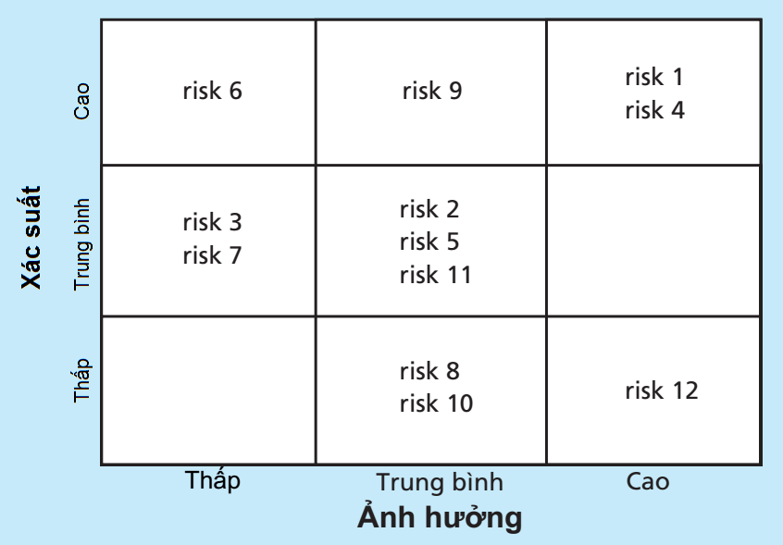
Ví dụ, ma trận ảnh hưởng

Slide 44
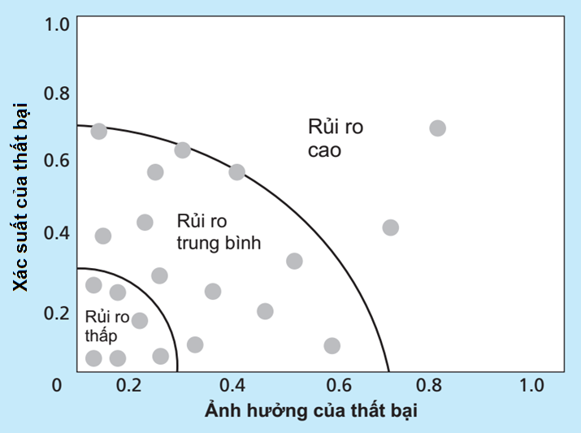
Ví dụ, sơ đồ cấp độ rủi ro

Slide 45
Theo dõi 10 rủi ro hàng đầu
Theo dõi 10 rủi ro hàng đầu (top 10 risk item tracking): giúp xác định các rủi ro và duy trì nhận thức về rủi ro suốt vòng đời dự án.
Các bước thực hiện:
Thiết lập 10 sự kiện rủi ro hàng đầu
Liệt kê cấp độ hiện tại, quá khứ, số lần diễn ra
Tóm tắt quá trình giải quyết rủi ro…

Slide 46
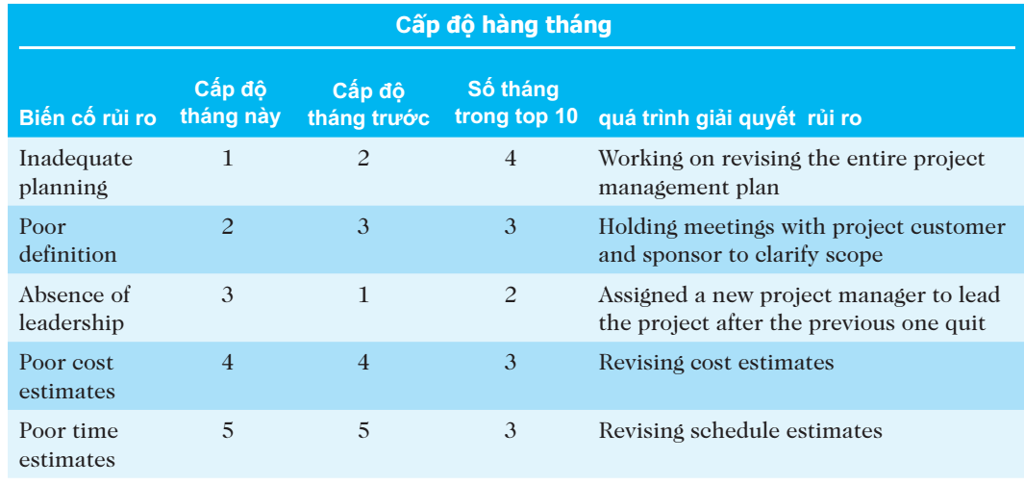
Ví dụ, bảng theo dõi 10 rủi ro hàng đầu

Slide 47
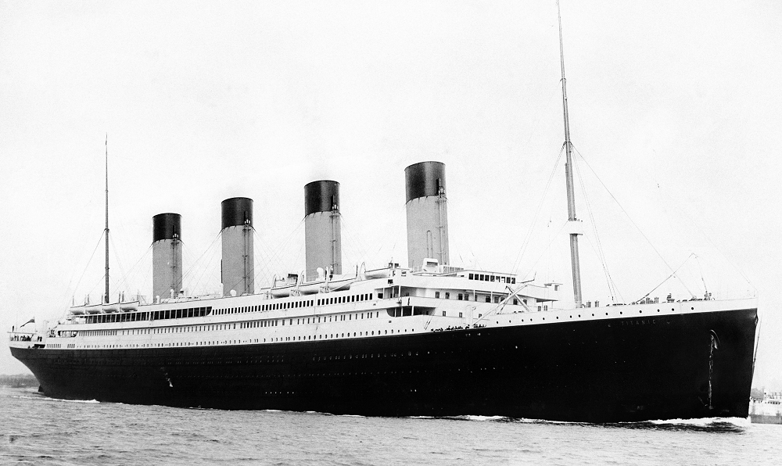
Nhân tố Titanic
2012: 100 năm tàu Tinatic bị chìm.
2017: PMI giải thích cách để tránh “nhân tố Titanic” trong dự án - phân tích sự phụ thuộc của các rủi ro.
V.d., khả năng xảy ra rủi ro thay đổi, nếu khả năng khác thành hiện thực - rủi ro có ảnh hưởng đến sự kiện khác.

Slide 48
Quản lý rủi ro dự án [4/6]

Slide 49

Chạy đường dài vs. Leo núi Everest

Slide 50
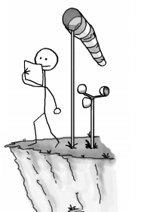
4. Phân tích rủi ro (định lượng)
Phân tích rủi ro định lượng (perform quantitative risk analysis) thường được thực hiện sau định tính.
Các dự án lớn liên quan đến kỹ thuật mới cần phải phân tích rủi ro định lượng.
Các công cụ và kỹ thuật:
Cây quyết định
Mô phỏng
Phân tích độ nhạy.

Slide 51
Cây quyết định và EMV
Cây quyết định (decision tree): công cụ phân tích sơ đồ, giúp chọn tình huống tốt nhất, với tương lai không chắc chắn.
Giá trị tiền tệ mong đợi - EMV (Expected Monetary Value): tích của xác suất của sự kiện rủi ro và giá trị tiền tệ của sự kiện rủi ro.
Vẽ cây quyết định để tìm EMV…

Slide 52
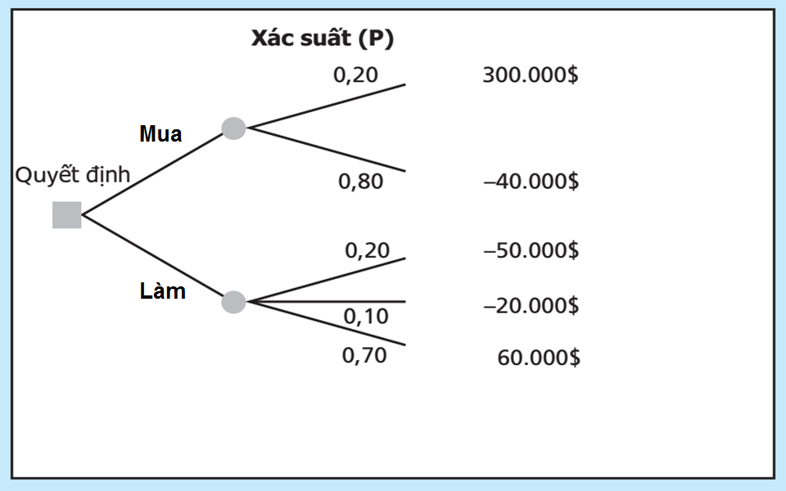



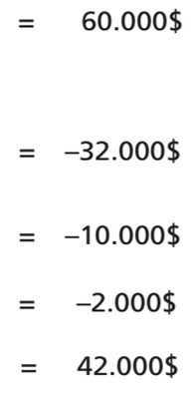
Ví dụ, tính EMV

Slide 53

Mô phỏng
Mô phỏng (simulation): mô hình hóa hệ thống để phân tích hành vi mong đợi hay hiệu suất hệ thống.
Phân tích Monte Carlo: mô phỏng kết quả mô hình nhiều lần để cung cấp các kết quả tính toán:
Cần 3 ước lượng (dễ xảy ra, bi quan, lạc quan) cộng với các giá trị dễ xảy ra và lạc quan.
Mô phỏng bằng phần mềm Excel/Crystal ball…

Slide 54
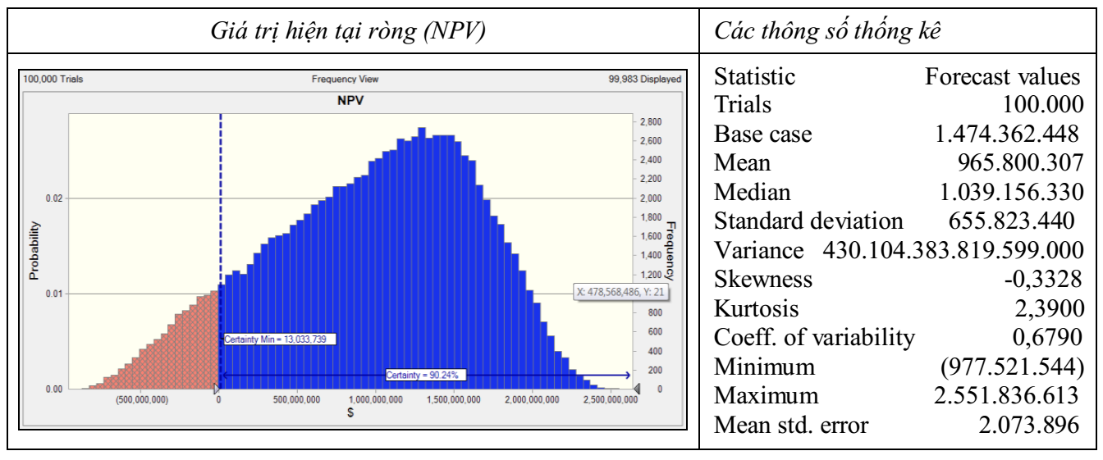
Ví dụ, mô phỏng Monte Carlo - NPV
* Mô phỏng Monte Carlo 100.000 lần

Slide 55



Họ đã thành công?
Excel, Crystal Ball: công cụ phân tích rủi ro định lượng.
General Motors: dự báo thu nhập, độ nhạy rủi ro…
Procter & Gamble: làm mô hình cho rủi ro ngoại hối...

Slide 56
Phân tích độ nhạy
Phân tích độ nhạy (sensitivity analysis): để chỉ ra các ảnh hưởng của việc thay đổi của một hay nhiều biến trên kết quả.
Bảng tính: công cụ phổ biến để phân tích độ nhạy.
V.d., phân tích độ nhạy để xác định điểm hòa vốn dựa trên số lượng sản xuất và doanh số bán…

Slide 57
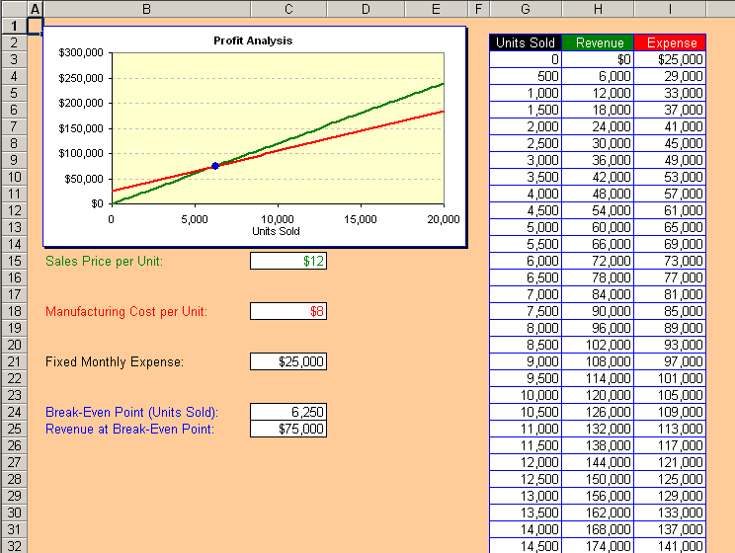
Ví dụ, phân tích độ nhạy - điểm hòa vốn

Slide 58
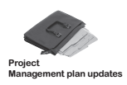
Quản lý rủi ro dự án [5/6]

Slide 59

5. Kế hoạch đối phó rủi ro
Kế hoạch đối phó rủi ro (plan risk responses): sau khi xác định và phân tích, cần phải đối phó rủi ro.
Chiến lược đối phó rủi ro tiêu cực:
Né tránh rủi ro
Chấp nhận rủi ro
Chuyển giao rủi ro
Giảm nhẹ rủi ro

Slide 60
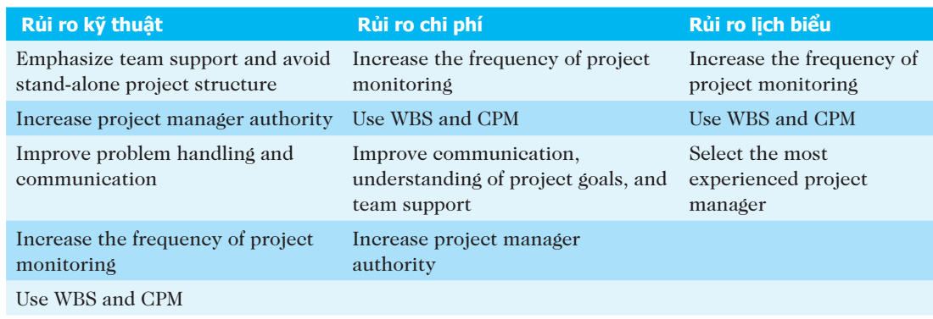
Ví dụ, chiến lược giảm nhẹ rủi ro

Slide 61
Chiến lược đối phó rủi ro tích cực
Khai thác rủi ro
Chia sẻ rủi ro
Nâng cao rủi ro
Chấp nhận rủi ro.
exploitation
sharing
enhancement
acceptance

Slide 62
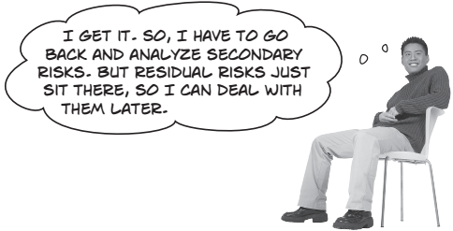
Rủi ro còn lại và rủi ro thứ cấp
Rủi ro còn lại (residual risks): rủi ro còn sót khi tất cả chiến lược đối phó rủi ro đã được thực hiện.
Rủi ro thứ cấp (secondary risks): kết quả trực tiếp của việc thực hiện đối phó rủi ro.

Slide 63

Quản lý rủi ro dự án [6/6]

Slide 64
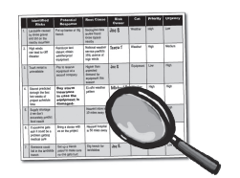

6. Kiểm soát rủi ro
Kiểm soát rủi ro (control risks): theo quy trình để đối phó các sự kiện rủi ro, và đảm bảo nhận thức rủi ro thực hiện bởi đội dự án.
Làm vòng quanh (workarounds): đối phó không theo kế hoạch, khi không có kế hoạch dự phòng...

Slide 65
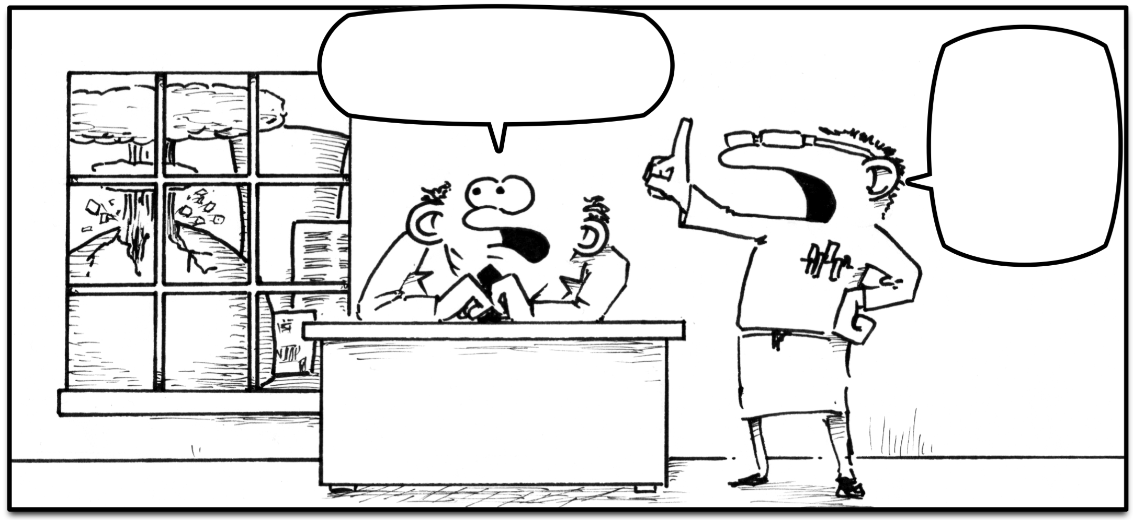

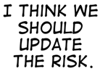
Cập nhật rủi ro

Slide 66
Kết quả của quản lý rủi ro tốt
Quản lý tốt rủi ro dự án thường ít được đề cập.
Dự án chạy tốt chủ yếu là do nỗ lực của đội dự án, rất nhiều công việc thực hiện để dự án tốt…
Giám đốc dự án phấn đấu sao cho các công việc trở nên dễ dàng hơn để tạo kết quả tốt cho dự án.

Slide 67

Phần mềm hỗ trợ quản lý rủi ro
Bảng ghi rủi ro từ Word/Excel, cơ sở dữ liệu...
Mô phỏng Monte Carlo từ Excel/Crystal ball.
Mô phỏng từ các phần thêm vào của Excel/Project...

Slide 68
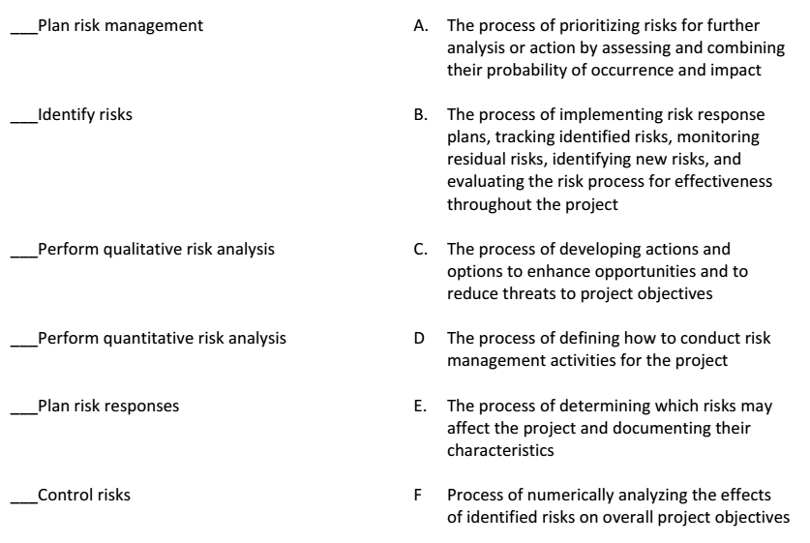
Quiz – Game…
Quản trị dự án HTTT

Slide 69
TÓM TẮT & TỪ KHÓA
Quản trị dự án HTTT

Slide 70
Tóm tắt chương 9
Quản lý rủi ro dự án là nghệ thuật và khoa học để xác định, phân tích và đối phó rủi ro trong suốt dự án, và lợi ích tốt nhất để đạt mục tiêu dự án.
Quy trình chính của quản lý rủi ro...

Slide 71
Từ khóa
Từ khóa chính:
Plan risk management
Identify risks
Qualitative risk analysis
Quantitative risk analysis
Plan risk responses
Control risks.
Từ khóa liên quan:
Risk register
Risk event
Decision tree
EMV (Expected Monetary Value)…

Slide 72
Q&A

Slide 73
Chương kế tiếp QUẢN LÝ MUA HÀNG DỰ ÁN

